Slide 1

ỦY BAN NHÂN DÂN QUẬN LONG BIÊN
TRƯỜNG MẦM NON GIANG BIÊN
LĨNH VỰC PHÁT TRIỂN NGÔN NGỮ
HOẠT ĐỘNG: LÀM QUEN CHỮ CÁI
ĐỀ TÀI: TRÒ CHƠI VỚI CHỮ CÁI A, Ă, Â
Đối tượng: 5-6 tuổi .
Thời gian : 30 -35 phút
Người dạy: Nguyễn Thị Hồng Phượng

Slide 2

I. MĐ-YC:
1. Kiến thức:
- Trẻ nắm được cách chơi, luật chơi của một số trò chơi với chữ cái a, ă, â.
- Trẻ nhận biết và phát âm đúng chữ cái a, ă, â thông qua các trò chơi.
- Củng cố một số bài hát trong chủ đề.
2. Kỹ năng:
- Trẻ biết phát âm và trả lời câu hỏi to, rõ ràng, mạch lạc.
- Phát triển kỹ năng nghe, nói, đọc, cho trẻ thông qua các trò chơi.
- Phát triển kỹ năng phản ứng nhanh với hiệu lệnh, khả năng quan sát, chú ý, ghi nhớ có chủ định, kỹ năng hợp tác nhóm trong khi chơi cho trẻ.
3. Thái độ:
- Trẻ hứng thú tham gia vào hoạt động một cách tích cực.

Slide 3

II. Chuẩn bị:
1. Đồ dùng của cô:
- Máy chiếu, máy vi tính, powerpoint có các slile trò chơi “ Vòng quay kì diệu”
- Phách tre dán hình bông hoa có chữ cái a,ă,â
- Vòng tròn rộng ở giữa cho trẻ chơi trò chơi.
- Bảng: 2
- Quả có gắn chữ cái a,ă,â
- Vòng thể dục, que chỉ.
- Bàn ở các nhóm.
- Bút chì, màu
- Nhạc một số bài hát về chủ đề
2. Đồ dùng của trẻ:
- Bài tập làm quen với chữ cái qua trò chơi.
- Bút màu, bút chì.

Slide 4

Hoạt đh
Hoạt động 1: Ổn định tổ chức, gây hứng thú

Slide 5

SÂN CHƠI CHỮ CÁI

Slide 6

Trò chơi ôn luyện: Vòng quay kì diệu

Slide 7
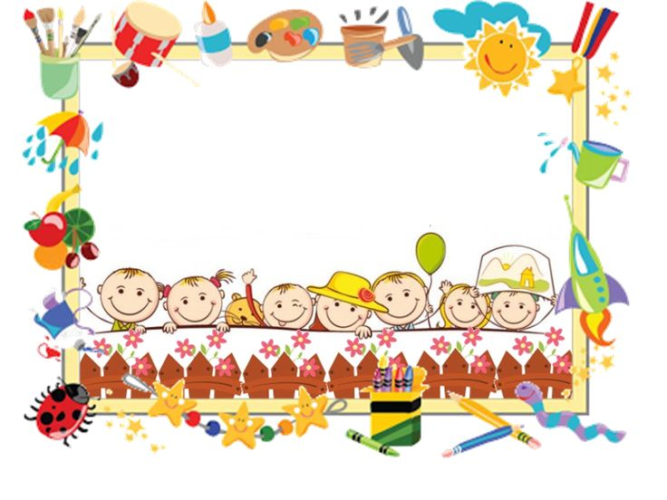
* Cách chơi: Cô quay vòng quay kỳ diệu, các con quan sát thật tinh, khi vòng quay kỳ diệu dừng, kim màu xanh chỉ vào chữ cái nào ,cô mời các con hãy phát âm to và rõ chữ cái đó lên. Các con đã rõ cách chơi chưa?

Slide 8

ă
â
¨
©
a
a
ă
©
Notes:
8

Slide 9

TC1: Trắc nghiệm thông minh:
Ở trò chơi này cô sẽ đưa ra các câu hỏi và mỗi câu hỏi có đáp án 1,2,và . Nhiệm vụ các con hãy quan sát thật nhanh trả lời chính xác các câu hỏi mà cô đưa ra. Bạn nào trả lời đúng sẽ nhận được 1 tràng pháo tay từ các bạn. Các con đã sẵn sàng chưa?

Slide 10

Câu 1
Cô có 1 nét cong tròn khép kín và 1 dấu mũ cô sẽ ghép được chữ gì?
v
o
1. Chữ
2. Chữ
3. Chữ
ô
¬

Slide 11


Slide 12
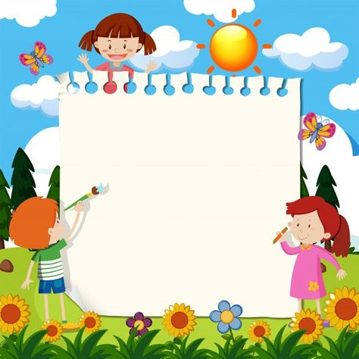
Câu 2: Cô có 1 nét cong tròn và 1 nét móc nhỏ cô sẽ ghép được chữ Ơ, đúng hay sai?
1. Đúng
2. Sai

Slide 13


Slide 14
Câu 3
Có 1 nét cong tròn và 1 nét sổ thẳng , 1 dấu mũ ghép được chữ gì?
v
a
1. Chữ
2. Chữ
3. Chữ
©
d

Slide 15




Slide 16

Câu 4
Cô có 1 nét cong tròn và 1 nét thẳng cô sẽ ghép được chữ a, đúng hay sai?
1. Đúng
2. Sai

Slide 17


Slide 18
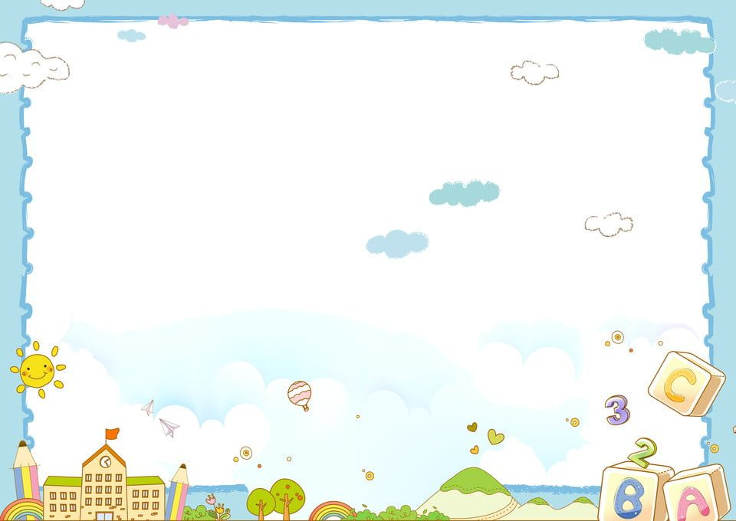
Trò chơi 2 : “Ai nhanh hơn”
*Cách chơi: Cô có rất nhiều những bông hoa.Trên mỗi bông hoa là các chữ cái mang chữ cái a,ă,â. Các con sẽ lên chọn một bông hoa mang chữ cái mà mình thích.Sau đó vừa đi xung quanh vòng tròn vừa hát. Khi có hiệu lệnh là chữ cái gì thì bạn nào cầm chữ cái đó phải nhảy thật nhanh vào vòng tròn.
- Luật chơi: Nếu trẻ nào sai phải nhảy lò cò.

Slide 19

Trò chơi 3: “ Thử tài thông minh
* Cách chơi:Cô có các loại quả có gắn chữ cái a, ă, â. Nhiệm vụ của các con là bật qua những chiếc vòng thể dục quan sát kỹ và hái quả có chứa chữ a, ă, â, để vào rổ. Sau đó quay về, phát vào tay bạn tiếp theo để bạn tiếp theo lên tìm
*Luật chơi:Nếu bạn nào chạm vào vòng phải quay lại nhường lần chơi cho bạn kế tiếp.Trong thời gian là một bản nhạc đội nào tìm đúng và nhiều quả hơn là đội đó chiến thắng.

Slide 20

Trò chơi 4: “Bàn tay khéo léo”
- Để tham gia trò chơi này cô mời các con hãy về các nhóm của mình nào.
* Cách chơi:Cô cho trẻ về 4 nhóm. Gợi ý cho trẻ quan sát xem trong trang giấy của mình có những gì?
- Cô giới thiệu cho trẻ biết đó là chữ cái a,ă,â in rỗng. Nhiệm vụ của trò chơi này là các con hãy tô chữ a,ă,â in rỗng ở giữa và nối các chữ cái a,ă,â trong các từ với chữ cái a,ă,â ở giữa mà các con vừa tô màu.sau đó các con hãy tô các chữ cái theo ý thích.

Slide 21

3. Hoạt động 3:Kết thúc
Chương trình : “Sân chơi chữ cái” đến đây là kết thúc. Cô thấy bạn nào tham gia vào chương trình rất sôi nổi và chương trình mang đến cho các bạn nhiều điều thú vị và bổ ích.Cô sẽ thưởng cho các con một chuyến du lịch dạo chơi ngoài vườn .

Slide 22
